Slide 1

CIRCE COMPRAS,
CONSTRUIDA COMO CÓDIGO
@JAVIER ARMESTO
#BizzSummit2026
Notes:
APERTURA. Hoy vamos a construir Circe, un asistente de compras. Lo interesante llega cuando cambia una regla del negocio: podremos localizarla, revisarla y entregar una nueva versión. Los datos son ficticios.
La demo se hace con Claude Code y el plugin mcs-assistant en VS Code. Circe se ejecuta en Copilot Studio con GitHub Copilot harness.
Preparación fuera de escena: pasada Stage y preflight según docs/05. Si hay que recurrir a él, explicarlo. La guía contiene los prompts de cada bloque. Reservar el final para preguntas.
Guion y prompts completos: docs/05-demo-en-escenario.md, repositorio circe-compras-copilot-studio.
Guía personal para pegar los prompts: docs/05-demo-en-escenario.html.

Slide 2













¡Gracias a nuestros sponsors!
PLATINO
ORO
COLABORAN
LANYARD
Notes:
Agradecimiento breve a los patrocinadores.
Guion y prompts completos: docs/05-demo-en-escenario.md, repositorio circe-compras-copilot-studio.
Guía personal para pegar los prompts: docs/05-demo-en-escenario.html.

Slide 3

SPEAKER
Javier Armesto
Head of R&D & AI en VS Sistemas. Microsoft MVP en Business Central y Azure AI Services, Microsoft Certified Trainer y profesor en la Universidad Pablo de Olavide.
Javier Armesto
6
Notes:
Presentación personal breve. Conectar la experiencia en aplicaciones de negocio con el mantenimiento de agentes cuando cambian las reglas.
Guion y prompts completos: docs/05-demo-en-escenario.md, repositorio circe-compras-copilot-studio.
Guía personal para pegar los prompts: docs/05-demo-en-escenario.html.

Slide 4

EL RECORRIDO
Vamos a construir Circe y cambiar una regla de compras
Paso 1
Paso 2
Paso 3
Paso 4
Paso 5
Paso 6
Nace
Política
Ajustar
Skill
v1 → v2
Publicar
Identidad
Conocimiento
Instrucción
Cálculo
Nueva regla
Entrega
Construimos
Revisamos
Decidimos
Un asistente para preparar la reposición de un inventario ficticio.
La política, los cambios en archivos y las líneas que requieren atención.
Circe propone. La persona de Compras decide qué tramitar.
Notes:
Presenta el caso: Isla Eea necesita reponer un inventario de ocho artículos, aplicar lotes y distinguir qué líneas requieren revisión. Circe entrega una propuesta con incidencias. Datos ficticios, sin ERP conectado ni pedidos creados.
Recorre las seis piezas que vamos a construir. Claude Code ayuda a desarrollar en VS Code. Circe se ejecuta en Copilot Studio. La política está versionada y el cálculo viaja con una skill. Usaremos los prompts de la guía HTML, que tiene botones de copia por destino.
Guía personal para pegar los prompts: docs/05-demo-en-escenario.html.

Slide 5
PASO 1 · CREAR
Un agente de Copilot Studio creado desde VS Code
Construimos
Vamos a ver
Circe Compras
Las instrucciones en settings.mcs.yml
El harness en Copilot Studio
La primera versión del workspace en Git
New-Circe.ps1 usa pac copilot init
--authoring-mode cli-copilot
Nombre, schema e instrucciones
Claude Code ayuda a construir. Circe es el agente de negocio que se ejecuta en Copilot Studio.
Notes:
Pasa a VS Code. Usa el prompt del paso 1 de la guía HTML, usando la pasada Stage preparada. Revisa el comando y autoriza la creación solo del agente de escenario. Mientras se crea, explica qué queda en settings.mcs.yml. Después muestra el workspace, el commit inicial y el harness en el portal.
Preview: «Preséntate y explícame qué puedes hacer y qué no puedes hacer en esta demo».
Guion y prompts completos: docs/05-demo-en-escenario.md, repositorio circe-compras-copilot-studio.
Guía personal para pegar los prompts: docs/05-demo-en-escenario.html.

Slide 6
PASO 2 · CONOCIMIENTO
La política aporta las reglas de Compras
Incorporamos
Vamos a preguntar
La política v1
«¿Cuándo requiere revisión especial?»
«¿Y una línea de 500 EUR exactos?»
La fuente: CIRCE-DEMO-01, versión 1.0
Un documento con reglas y versión
add-knowledge politica-compras.md
Lo sincronizamos con el agente
El umbral se aplica por línea: hasta 500 EUR, revisión normal; por encima, revisión especial.
Notes:
En VS Code, prompt del paso 2 de la guía HTML. Añade el documento como conocimiento y revisa el diff antes del push. El guion protege las instrucciones ante el primer pull. Comprueba que el conocimiento esté disponible.
Preview: «¿Cuándo requiere revisión especial una propuesta de compra?» y «¿Y una línea de 500 EUR exactos?». Si pide el documento, enlaza con la siguiente diapositiva. Si lo busca, explica igualmente por qué conviene hacer explícita esa prioridad. No hace falta provocar un fallo.
Guion y prompts completos: docs/05-demo-en-escenario.md, repositorio circe-compras-copilot-studio.
Guía personal para pegar los prompts: docs/05-demo-en-escenario.html.

Slide 7
PASO 3 · COMPORTAMIENTO
La instrucción indica cuándo buscar la política
Precisamos
Vamos a observar
La búsqueda
La prioridad de consultar conocimiento
La búsqueda de politica-compras.md
La respuesta y la fuente que cita
Editamos settings.mcs.yml
Revisamos el diff en VS Code
Guardamos y sincronizamos el cambio
Antes: «Si no tienes la política, pídela». Ahora: «Búscala antes de responder sobre reglas».
Notes:
Fragmento abreviado en la diapositiva. El texto exacto está en el bloque 3 del guion: «La política de compras está en tu conocimiento (politica-compras.md): búscala antes de responder sobre reglas. Pídela solo si la búsqueda no devuelve nada». También se añade: «Si falta un dato obligatorio, nombra el campo y el artículo afectado».
Usa el prompt del paso 3 de la guía HTML. Muestra el diff, el commit y la sincronización. Después abre conversación nueva y pregunta por la revisión especial. Muestra la búsqueda de conocimiento y la respuesta. Una respuesta correcta ilustra el cambio, no garantiza todas las conversaciones futuras.
Guion y prompts completos: docs/05-demo-en-escenario.md, repositorio circe-compras-copilot-studio.
Guía personal para pegar los prompts: docs/05-demo-en-escenario.html.

Slide 8
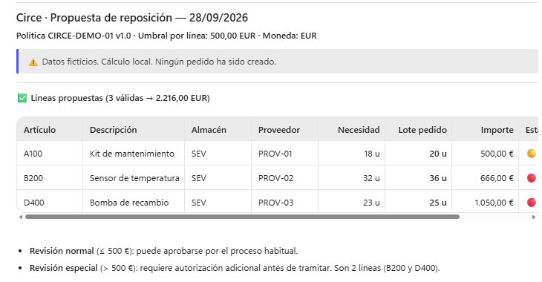
PASO 4 · SKILL
Una skill reúne el procedimiento y el cálculo
Incorporamos
Vamos a obtener
circe-reposicion
Un CSV y un informe de reposición
Las líneas y sus incidencias
2.216 EUR; B200 y D400 requieren revisión
SKILL.md describe cómo usarla
references/ contiene la política
replenishment.py calcula la propuesta
El inventario entra como CSV. La propuesta respeta los lotes y deja visibles los datos que faltan.
Notes:
Usa el prompt del bloque 4 de la guía HTML. Enseña la descripción y abre brevemente el script para que se vea dónde vive el cálculo. Importa v1 conservando una sola skill, revisa el diff y autoriza el push.
Nueva conversación en Preview, CSV inventario-demo.csv adjunto desde el primer mensaje: «Calcula la reposición del inventario adjunto con la política vigente. Usa circe-reposicion y entrega la propuesta, las incidencias y los archivos».
Muestra Used skill y los archivos. La traza confirma el uso de la skill. La coincidencia de las salidas con el cálculo local aporta evidencia adicional, pero no digas que has visto un comando Python en la traza si no aparece.
Guion y prompts completos: docs/05-demo-en-escenario.md, repositorio circe-compras-copilot-studio.
La captura muestra el informe preparado con política v1. El CSV se adjunta al primer mensaje en Preview. Usa el encargo de reposición de la guía. Muestra Used skill, el CSV y el informe. La traza acredita invocación de la skill, no un comando Python que no aparece. El total es 2.216 EUR, B200 y D400 especiales, E500/G700/H800 excluidos. Pregunta opcional: por qué B200 pide 36 si faltaban 32; el lote es 12.
Guía personal para pegar los prompts: docs/05-demo-en-escenario.html.

Slide 9
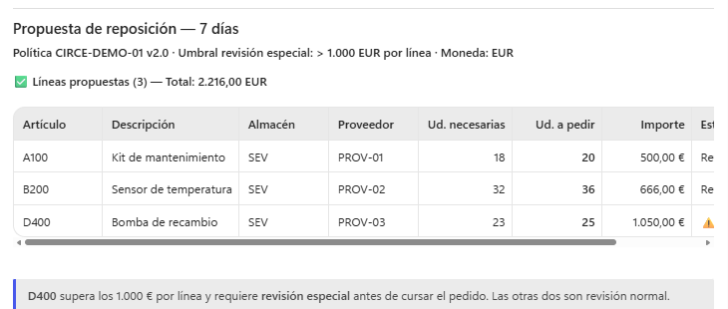
PASO 5 · CAMBIO DE POLÍTICA
Compras eleva el umbral de revisión a 1.000 EUR
Cambiamos
Vamos a comparar
Política v2
El mismo inventario y el mismo encargo
B200 pasa a revisión normal
Solo D400 mantiene revisión especial
Versión 2.0 y umbral de 1.000 EUR
Conocimiento y referencias de la skill
Misma skill y mismo script de cálculo
El total sigue en 2.216 EUR. Cambia la revisión de una línea, no las cantidades a comprar.
Notes:
La nueva regla de negocio sube el umbral a 1000 EUR. Usa el prompt del paso 5 de la guía HTML. Muestra el diff: cambian la versión y el umbral, tanto en la política de conocimiento como en references/. Conserva la identidad de la skill y no uses --force. El script de cálculo sigue igual. Revisa, haz commit y autoriza push.
En conversación nueva, adjunta inventario-demo.csv desde el primer mensaje y pide otra vez la propuesta con la política vigente.
Guion y prompts completos: docs/05-demo-en-escenario.md, repositorio circe-compras-copilot-studio.
Después del cálculo pregunta por qué B200 pasa a normal. Pregunta también si puede bajar el umbral a 300 EUR. Esperamos que mantenga la política. No aceptar un recálculo alternativo. La negativa no es una garantía de autorización del ERP.
Guía personal para pegar los prompts: docs/05-demo-en-escenario.html.

Slide 10

PASO 6 · PUBLICAR
Entregar una versión y conservar su historia
Publicamos
Vamos a ver
Circe Compras
El nuevo estado de publicación
El cambio en publishedOn
Los commits que explican el recorrido
Revisamos qué versión vamos a entregar
pac copilot publish
Comprobamos el estado con pull
Git conserva el cambio
Copilot Studio lo publica
commit: política v2
publishedOn actualizado
Guardar, sincronizar y publicar son acciones distintas. El acceso depende de canales y configuración.
Notes:
Usa el prompt del bloque 6 de la guía HTML para el agente de escenario. Revisa la identidad antes de autorizar. Después del publish, comprueba publishedOn con pull y muestra el cambio. Si PAC da Invalid response format, comprueba el estado antes de reintentar. No presentar cualquier error como éxito.
No hay canal configurado en esta demo. La publicación se demuestra por el estado observado.
Guion y prompts completos: docs/05-demo-en-escenario.md, repositorio circe-compras-copilot-studio.
Guía personal para pegar los prompts: docs/05-demo-en-escenario.html.

Slide 11
EL REPOSITORIO · LAS PIEZAS DEL AGENTE
El material para construir y mantener Circe
CLAUDE.md
demo/agent
demo/data
demo/skills
Las reglas: nada toca el tenant sin OK, no inventes YAML, el cálculo lo hace el script
Quién es Circe: sus instrucciones
Política v1 y v2, inventario ficticio
circe-reposicion: SKILL.md y replenishment.py
tests
scripts
.claude/commands
.claude/settings.json
Reglas y casos límite del cálculo
New-Circe.ps1 crea el agente; build-kit.py valida y empaqueta
Prompts guardados para cada paso
Permisos: lo local, solo; el tenant, con OK
Y el agente vive en live-agents/<pasada>/, con su propio Git: cada paso aprobado es un commit.
Guía de escenario: docs/05-demo-en-escenario.html
Notes:
Muestra cómo orientarse en el repositorio: instrucciones, datos, skill, scripts y reglas de trabajo. Los prompts para el escenario están en docs/05-demo-en-escenario.html, con botones para copiar. Las órdenes /demo-* se conservan como material de práctica. El repositorio permanece privado mientras Javier no decida cambiar su acceso.
Guía personal para pegar los prompts: docs/05-demo-en-escenario.html.

Slide 12
MANTENER EL AGENTE
Cuando cambie otra regla, sabremos dónde actuar
Necesidad de Compras | Qué revisamos en el agente
Una política nueva | Conocimiento y referencias de la skill
Otra forma de calcular | Procedimiento, script y casos del cálculo
Un comportamiento distinto | Instrucciones y respuesta observada
Crear un pedido en el ERP | Integración, permisos y aprobación
La demo llega hasta la propuesta revisable. La integración con el ERP sería un trabajo adicional.
Notes:
Esta es la consecuencia del recorrido: si cambia el negocio, podemos localizar las piezas afectadas. Cambiar una política toca conocimiento y referencias. Cambiar el cálculo toca el procedimiento y su script. Conectar un ERP requiere una integración y sus controles. No confundas instrucciones conversacionales con permisos técnicos. En esta demo no se conecta ningún ERP.
Guía personal para pegar los prompts: docs/05-demo-en-escenario.html.

Slide 13
BIZZ SUMMIT 2026 · CIRCE COMPRAS
Cuatro subagentes
un ciclo de vida
El plugin mcs-assistant reparte el trabajo entre cuatro especialistas, con responsabilidades y límites escritos.
mcs-assistant 1.0.2 · microsoft/copilot-studio-plugin
Notes:
Transición al plugin. Conservamos el bloque completo para explicar cómo repartir el trabajo de desarrollo. Sus cuatro subagentes tienen responsabilidades y límites escritos. Esas instrucciones ayudan a organizar el trabajo, pero no sustituyen los permisos.
Guía personal para pegar los prompts: docs/05-demo-en-escenario.html.

Slide 14
Cuatro especialistas con límites claros
Manage · ciclo de vida
Init · arranque
Hace: clone, pull, push, publish y list con PAC. Siempre pull antes de push.
Hace: un único pac copilot init --authoring-mode cli-copilot. Un agente vacío.
Nunca: crea, borra ni edita .mcs/. Avisa antes de publicar.
Nunca: toca el comportamiento ni pisa una carpeta que ya existe.
Describer · auditoría
Architect · diseño
Hace: lee el workspace y escribe un informe en lenguaje llano, con user stories y dudas.
Hace: convierte una descripción en lenguaje natural en el YAML del agente.
Nunca: edita, sincroniza ni recomienda. Solo lectura.
Nunca: empaqueta ni publica. Solo escribe ficheros.
Notes:
Explica el cometido de cada subagente y sus límites según las definiciones usadas en el proyecto. Init también puede crear recursos en el tenant. Manage sincroniza y publica. Architect escribe archivos que revisamos. Describer lee el workspace. El conjunto no elimina la revisión humana.
Guía personal para pegar los prompts: docs/05-demo-en-escenario.html.

Slide 15
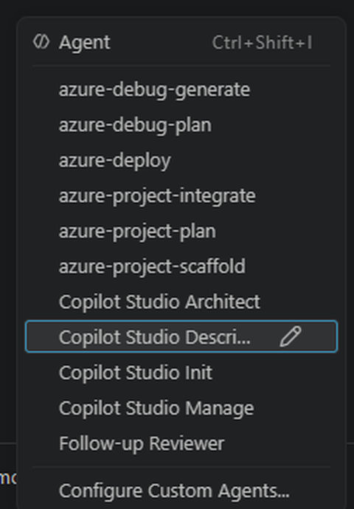
EL MISMO PLUGIN, OTRO ASISTENTE
Los cuatro también están en GitHub Copilot Chat
El plugin mcs-assistant se instala en Claude Code y en Copilot Chat. En Copilot Chat, los subagentes salen en el selector de agentes.
Para mostrar: Describer lee el workspace de Circe y explica lo que encuentra.
Notes:
Muestra la captura del selector de Copilot Chat. La demo principal se ha hecho con Claude Code, pero el plugin ofrece este recorrido también en Copilot Chat. Si quieres una breve demostración adicional, selecciona Copilot Studio Describer sobre el workspace del agente de escenario. Prompt: «Describe qué hace Circe, qué archivos usa y qué límites tiene. Cita los archivos. No modifiques archivos ni ejecutes push o publish». Si no queda tiempo, explícalo con la captura.
Guía personal para pegar los prompts: docs/05-demo-en-escenario.html.

Slide 16

/MCS-ASSISTANT:MIGRATE
Los cuatro en cadena, con una persona en medio
1 · Manage
2 · Describer
3 · Persona
4 · Init
5 · Architect
Clona el agente clásico
Crea el agente destino
6 · Manage
Explica qué hace
Aprueba el plan
Escribe el YAML
Hace el push
La máquina propone, la persona aprueba, la máquina ejecuta.
Es el mismo patrón de Circe. /migrate lo usa para llevar agentes clásicos, con topics y variables, al nuevo bucle agéntico.
Notes:
Explicación del flujo de migrate como ampliación, sin ejecutarlo en esta sesión. Manage clona, Describer explica, una persona revisa el plan, Init crea destino, Architect propone archivos y Manage sincroniza. La revisión humana tiene lugar antes de continuar con los cambios.
Guía personal para pegar los prompts: docs/05-demo-en-escenario.html.

Slide 17
MANAGE · EL QUE USAMOS EN CADA PASO
Sincronizar y publicar los cambios revisados
pull
editar
diff
OK humano
push
publish
Sus reglas
Qué aporta al recorrido
Sincroniza el workspace con el tenant
Revisa los cambios antes de publicar
Pide confirmación para la publicación
No edita manualmente .mcs/
Pull recupera el estado del agente
El diff permite revisar lo que cambia
Push sincroniza y publish publica la versión
Notes:
Manage coordina la sincronización del workspace y la publicación. El diff es lo que revisamos antes de llevar cambios al tenant. Tras cada pull hay que comprobar el contenido, no solo la salida del comando. Antes de publicar, comprobar identidad y cambios pendientes. Si publish devuelve un error, revisar el estado antes de reintentar.
Guía personal para pegar los prompts: docs/05-demo-en-escenario.html.

Slide 18
INIT · CREAR EL PROYECTO INICIAL
Mismo comando, otro propósito
Aspecto | Subagente Init | New-Circe.ps1
Propósito | Preparar un agente vacío | Crear Circe con su configuración
Por debajo | pac copilot init | pac copilot init
Nombre y schema | Identidad del destino | Circe Compras / circe_compras
Prefijo | catmgr por defecto | circe
Instrucciones | Las incorporará Architect | demo/agent/instructions.md
Resultado | Proyecto inicial | Punto de partida de esta demo
Init prepara un proyecto vacío para continuar con Architect. New-Circe.ps1 incorpora la identidad y las instrucciones de este caso.
Notes:
Init y el script de Circe se apoyan en pac copilot init. La distinción útil es qué punto de partida necesitamos: un proyecto vacío para que continúe Architect, o el agente de esta demo con identidad e instrucciones preparadas. Los valores concretos de Init corresponden a la versión del plugin usada en este proyecto.
Guía personal para pegar los prompts: docs/05-demo-en-escenario.html.

Slide 19
DESCRIBER · EL QUE SUMA AL CERRAR
Auditar el agente sin tocar nada
Lee todo el workspace y lo cuenta para alguien de negocio.
Apartados obligatorios del informe
Resumen en lenguaje llano
Capacidades activas y su evidencia
User stories
Dudas abiertas
Lo que el agente no parece hacer
Instrucciones, conocimiento, skills y ajustes. Si algo no se entiende, pregunta; si sigue sin estar claro, lo deja escrito como duda.
En la sesión: tras el cambio a v2, «describe qué hace Circe». Un informe que cualquiera puede revisar.
La explicación se contrasta con los archivos: qué hace el agente, qué reglas consulta y qué límites tiene.
Notes:
Describer ayuda a que alguien entienda el workspace sin recorrer todos sus archivos. Explica capacidades, evidencia y dudas abiertas. Se contrasta su informe con los archivos y con el comportamiento observado. En directo es opcional y solo lectura. No presentar la descripción como una auditoría exhaustiva ni como prueba de todas las capacidades en ejecución.
Guía personal para pegar los prompts: docs/05-demo-en-escenario.html.

Slide 20
ARCHITECT · CÓMO DECIDE CADA PIEZA
Circe ya sigue su árbol de decisión
Si el requisito es… | Va a… | En Circe
Regla global: rol, tono, límites | Instrucciones | Toda propuesta necesita decisión humana
Hechos o política que se buscan y citan | Conocimiento | politica-compras.md
Lógica compleja y determinista | Skill con un fichero Python | circe-reposicion y replenishment.py
Acción externa o dato en vivo | Herramienta | Ninguna: sin ERP, a propósito
«What jobs must this agent perform, and what is the safest, most reliable component for each job?»
Principio central del Architect, en su definición del plugin
Notes:
El criterio de diseño es el trabajo que debe resolver cada pieza. El rol y los límites van a instrucciones, la política a conocimiento, el procedimiento de cálculo a la skill y las acciones externas a herramientas. La política de Circe existe también como referencia de la skill: ambas representaciones deben mantenerse coherentes.
Guía personal para pegar los prompts: docs/05-demo-en-escenario.html.

Slide 21
ARCHITECT · OTRO PUNTO DE PARTIDA
De una descripción a un agente, en cuatro pasos
1 · Init
2 · Architect
3 · Persona
4 · Decide
Crea un agente vacío de práctica
Lee la descripción de Circe y escribe el YAML
Revisa el diff: qué ha puesto en cada sitio
Acepta la propuesta o pide cambios antes del push
Con el subagente Copilot Studio Architect, implementa en live-agents/arch01 el agente que describe demo/agent/README.md. Solo YAML: sin push. Después enséñame el diff.
Aquí Init sí tiene su sitio: prepara el proyecto vacío que el Architect rellena.
Ampliación: diseñar desde requisitos en Copilot Chat. Se explica con la diapositiva.
Notes:
Explica esta ampliación con la diapositiva, sin abrir otra demo de creación. Init prepara un workspace y Architect propone su contenido desde los requisitos. La persona revisa el diff y pide cambios antes de sincronizar. No ejecutar el prompt sobre arch01 ni otros agentes durante esta sesión. La creación con Init sí afecta al tenant aunque el trabajo posterior de Architect sea local.
Guía personal para pegar los prompts: docs/05-demo-en-escenario.html.

Slide 22
PARA LLEVARSE
El conocimiento aporta la política, la skill calcula y la persona decide.
Nace en el terminal
Vive en Git
Cambia con un diff
Lo aprueba una persona
github.com/javiarmesto/circe-compras-copilot-studio
Notes:
Cierra volviendo al cambio de umbral. Hemos localizado la regla, revisado un diff y visto el efecto en la propuesta. Este enfoque permite que otra persona entienda qué se cambió y por qué. Pregunta al público dónde vive hoy la siguiente regla que tendría que cambiar en su agente.
Guion y prompts completos: docs/05-demo-en-escenario.md, repositorio circe-compras-copilot-studio.
Guía personal para pegar los prompts: docs/05-demo-en-escenario.html.

Slide 23
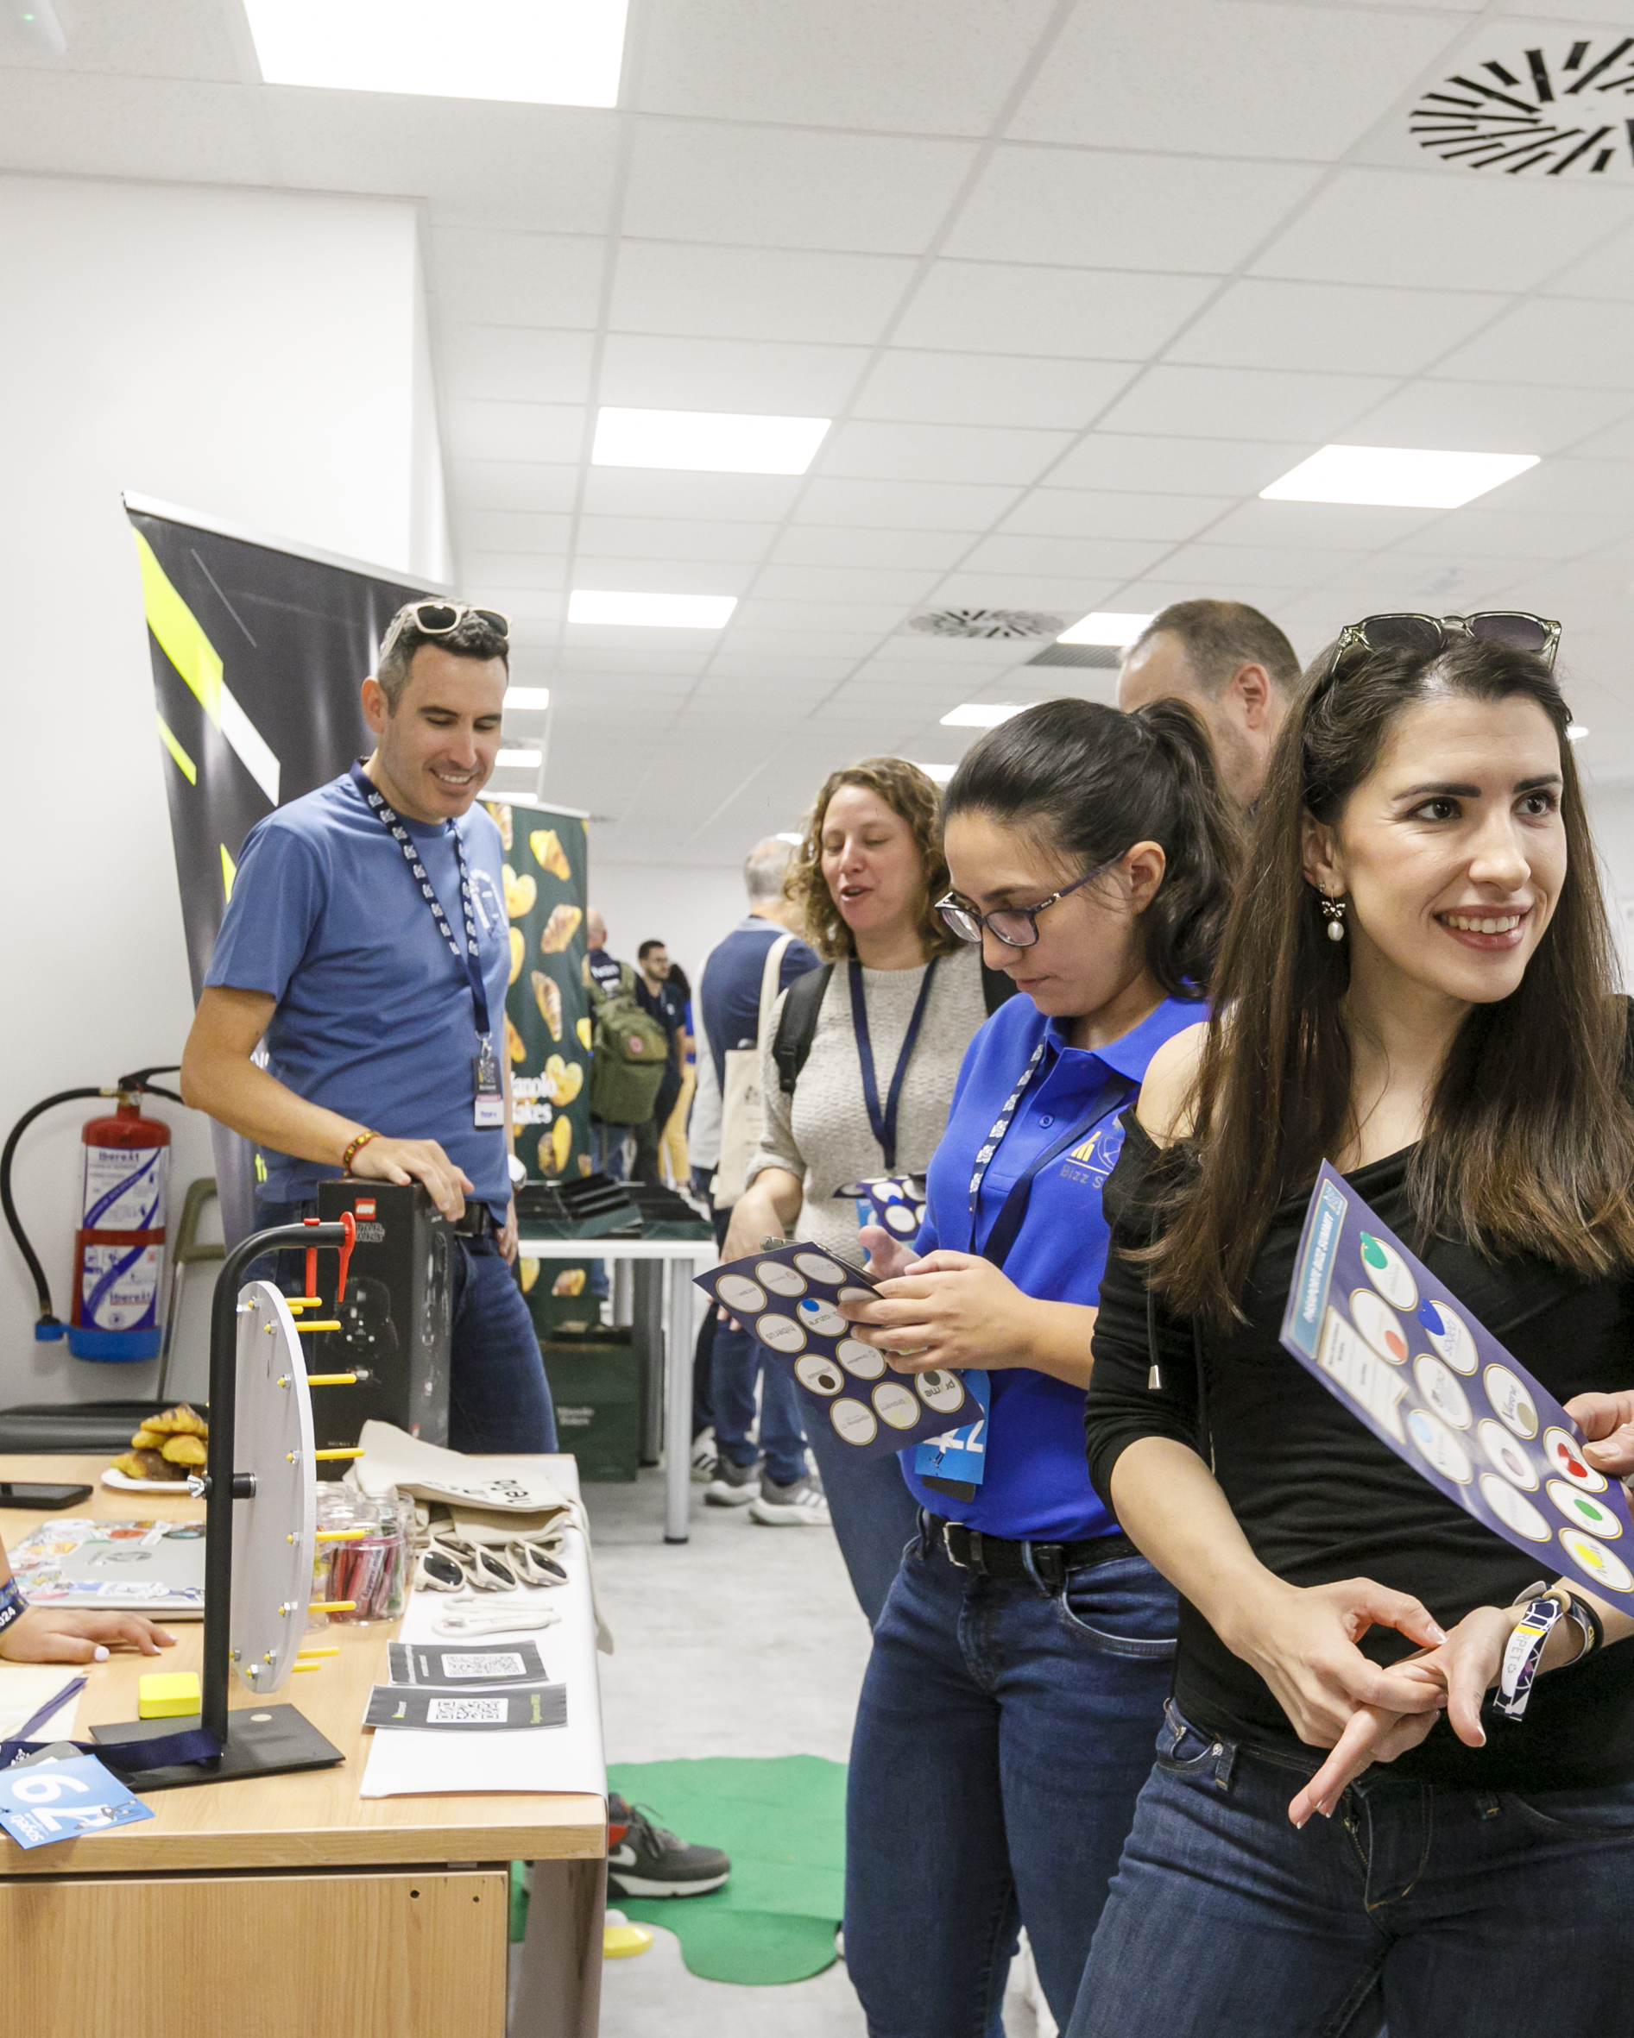
¿Alguna
pregunta?
github.com/javiarmesto
Notes:
Preguntas. Sobre ERP: integrar Business Central necesitaría herramientas, permisos y controles adicionales. Sobre ejecución: Used skill confirma la invocación de la skill, y las salidas del ensayo coincidieron con las salidas locales. Sobre canales: no hay canal configurado en esta demo.
Guion y prompts completos: docs/05-demo-en-escenario.md, repositorio circe-compras-copilot-studio.
Guía personal para pegar los prompts: docs/05-demo-en-escenario.html.

Slide 24

¡Gracias!
¡Gracias!
Feedback
Notes:
Agradecimiento final y QR de feedback del evento.
Guion y prompts completos: docs/05-demo-en-escenario.md, repositorio circe-compras-copilot-studio.
Guía personal para pegar los prompts: docs/05-demo-en-escenario.html.

